Slide 1
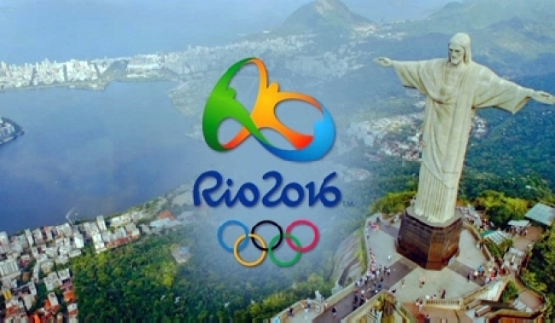
Подготовила
Соявец Л.М.
Инструктор по физической культуре
МКДОУ д/с «Ласточка

Slide 2


Slide 3
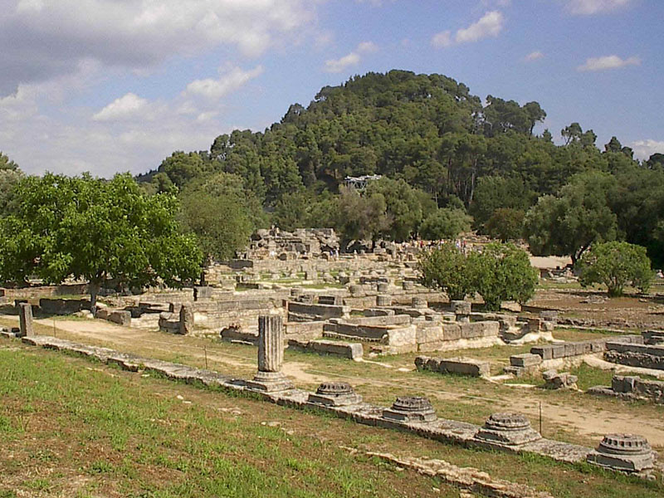
СВЯТИЛИЩЕ ОЛИМПИЯ

Slide 4
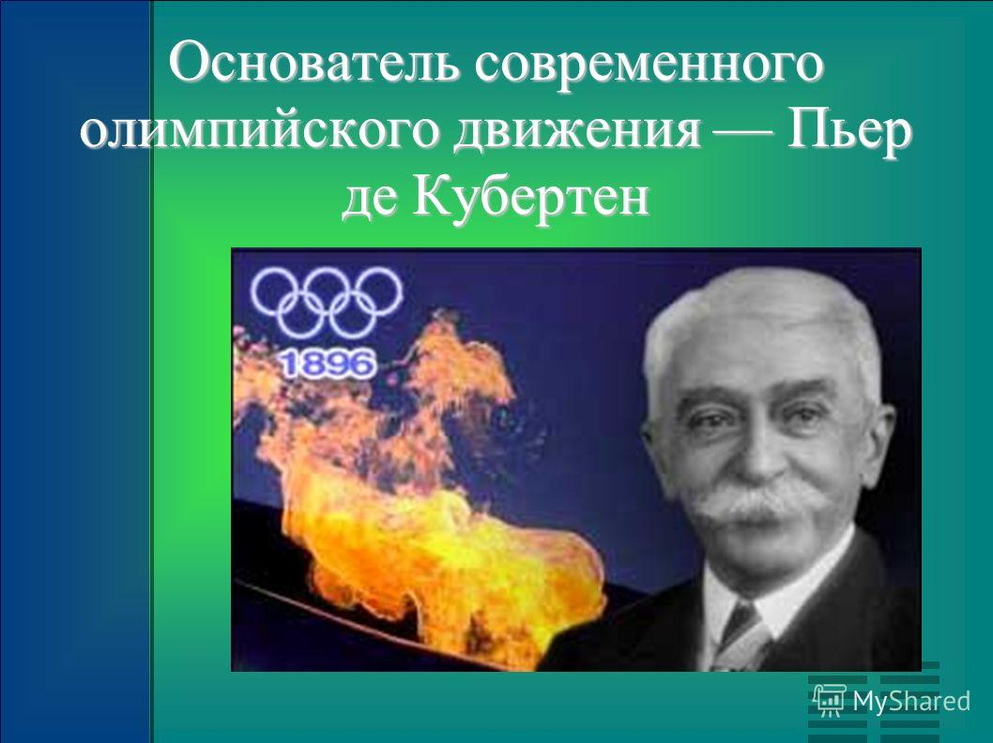

Slide 5
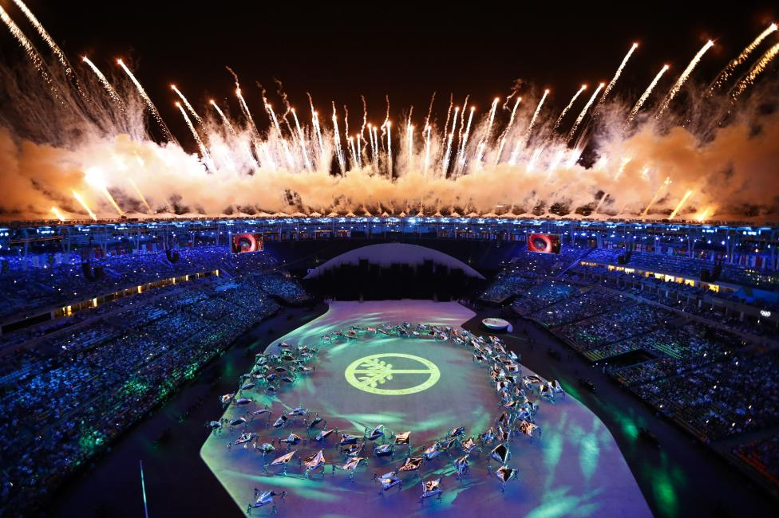
ЦЕРЕМОНИЯ ОТКРЫТИЯ ОЛИМПИАДЫ

Slide 6
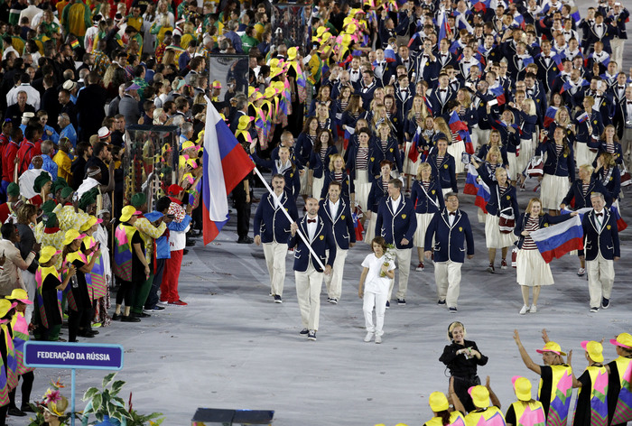
СБОРНАЯ РОССИИ

Slide 7
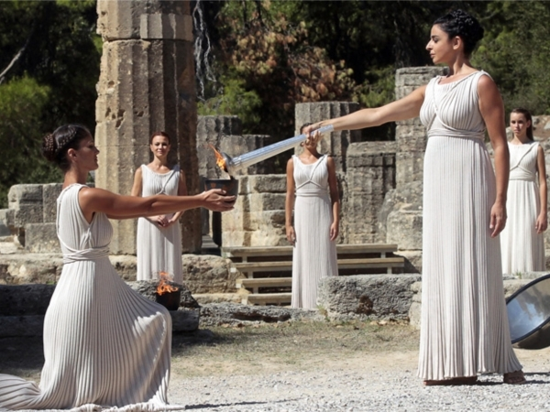
ЗАЖЖЕНИЕ ОЛИМПИЙСКОГО ОГНЯ

Slide 8
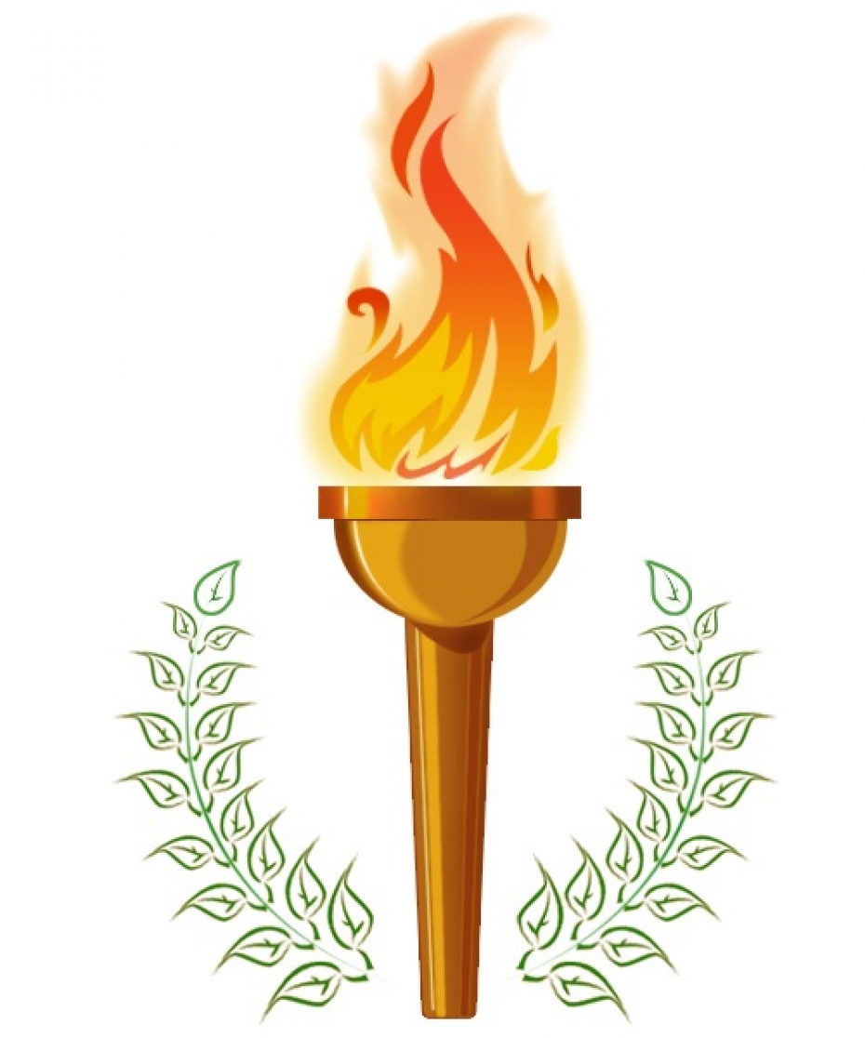
ОЛИМПИЙСКИЙ ФАКЕЛ

Slide 9
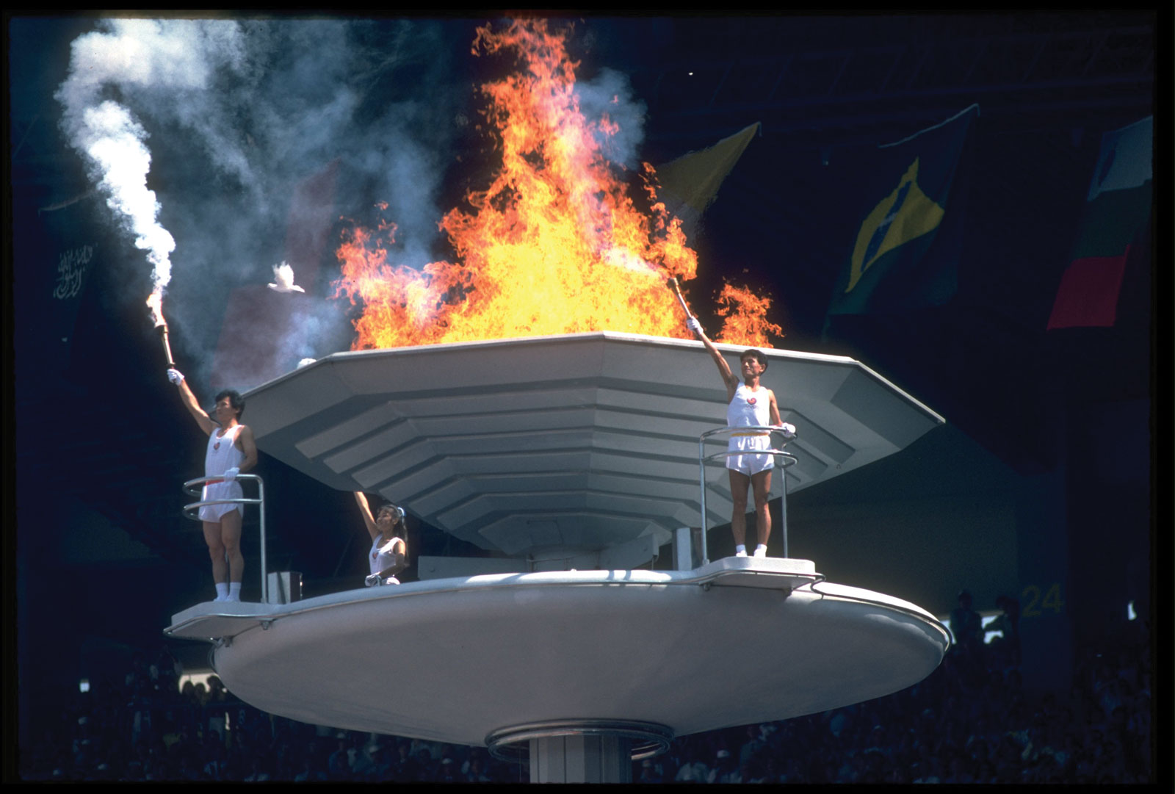

Slide 10
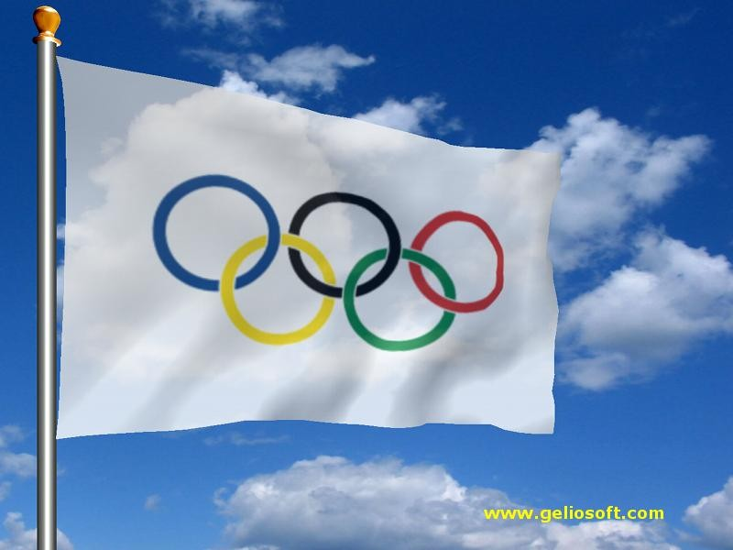
ОЛИМПИЙСКИЙ ФЛАГ

Slide 11
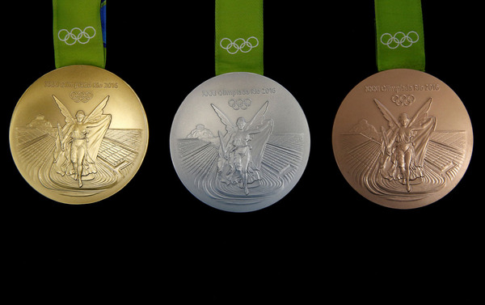
МЕДАЛИ

Slide 12
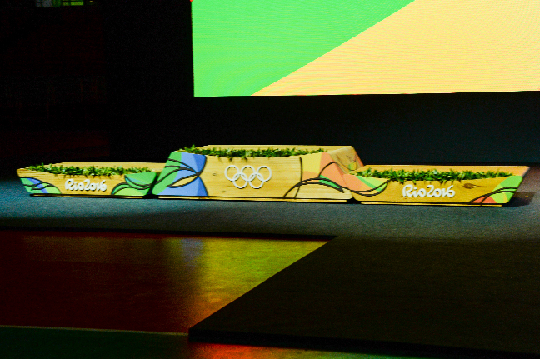
ПЬЕДЕСТАЛ ПОЧЕТА

Slide 13
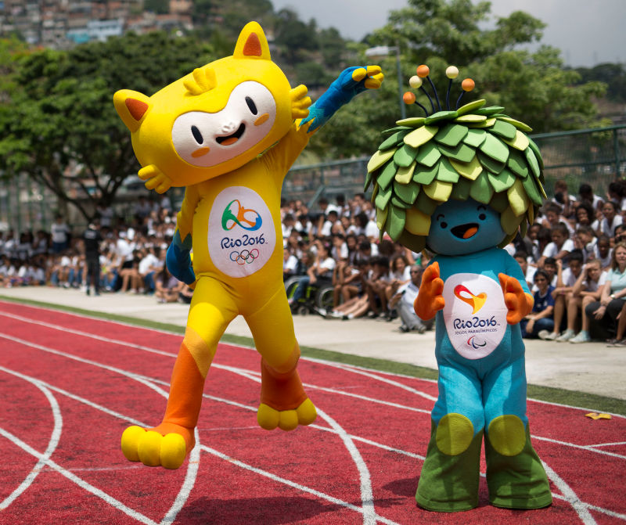
ТАЛИСМАНЫ

